Slide 1
Лингвистическое путешествие

Slide 2
Собери слово
И Л Г Н И В Т С А И К

Slide 4
Карта путешествия
Станция - лексика
Станция - морфология
Станция - орфоэпия
Станция- пунктуация
Станция - фразеология

Slide 5
Разминка

Slide 6
Станция - орфоэпия

Slide 7
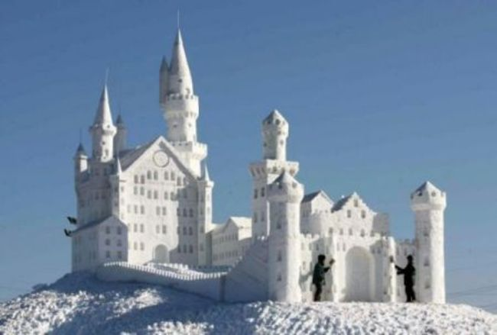
Омографы- это слова, совпадающие по написанию, но не по произношению.
Замок (дворец)
Замок ( на двери)

Slide 8
Станция-Лексика

Slide 10
Станция-фразеология

Slide 13
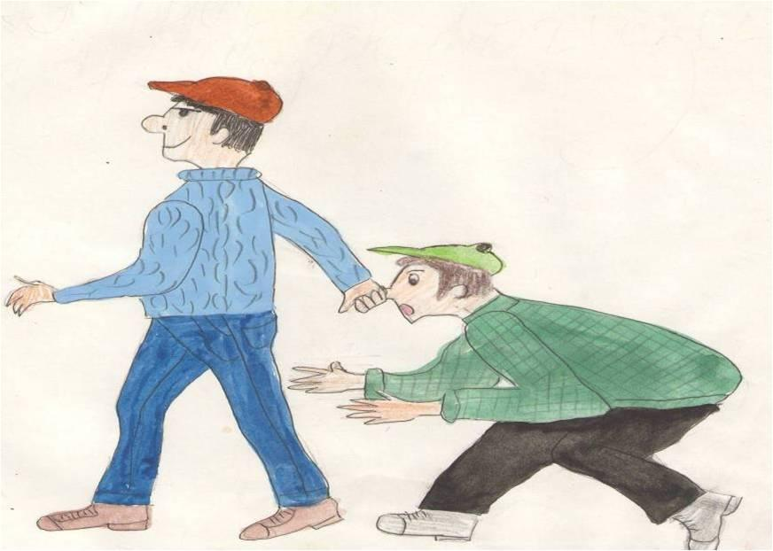

Slide 14
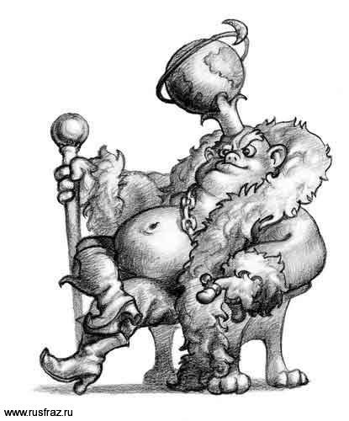

Slide 17
Станция-Морфология

Slide 18
Кроссворд

Slide 19
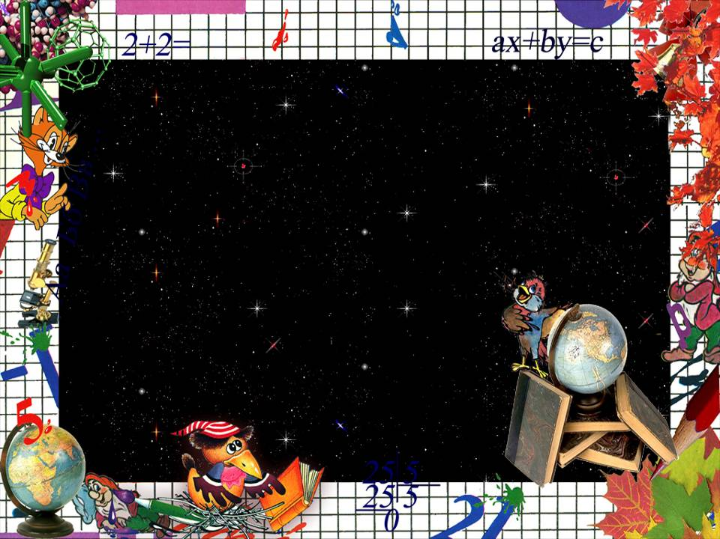
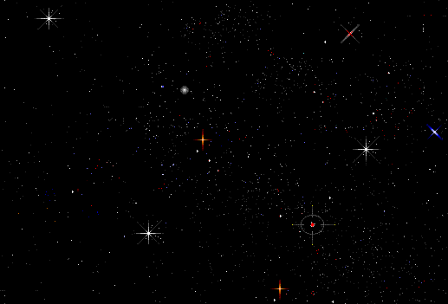
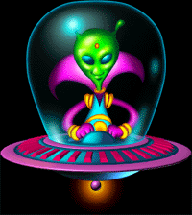
ПОЛЕЗНЫЕ СОВЕТЫ УЧЕНИКАМ
Раскройте скобки, вставьте пропущенные
буквы.
Правила поведения в школе запомнить нетрудно,
их немного. (Не)выкрикивай на уроке. (Не)сбивай
с ног учителей, вдруг они тебе еще пригодят…ся.
(Не)бей стекла, сам потом замерзн…ш… и
заболе…ш… . (Не)дергай девчонок за
косички, хуже потом буд…т – (не)дадут
списать. (Не)рви тетрадки, они
родителям недешево обходят…ся.
(Не)рисуй на полях учебника, их
сейчас так мало.

Slide 20
Ребус

Slide 21
Ребус

Slide 22
Ребус

